Slide 1





VÒNG QUAY
MAY MẮN
30
20
Lưu ý: Ở lớp tôi dạy mỗi HS đã được mã hóa bằng 1 số nên khi vòng quay dừng lại ở số nào thì đồng nghĩa HS ấy sẽ trả lời bài cũ
40
10
50
80
60
70
QUAY

Slide 2
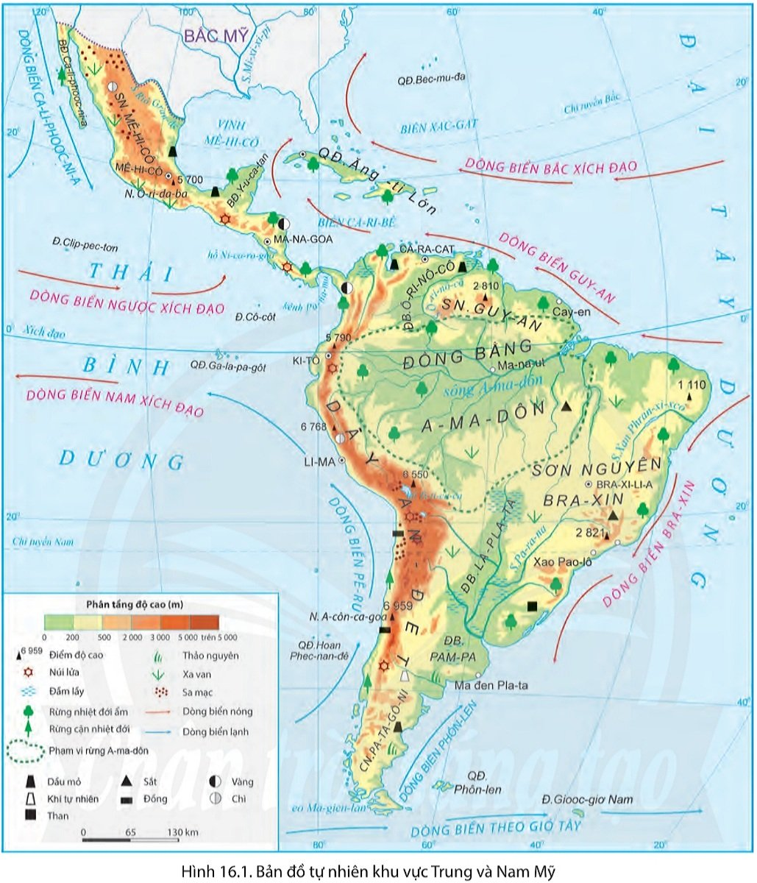
Trò chơi: “ Ai nhanh hơn”
GV cho HS 2 dãy thi đấu
Em hãy QS lược đồ
Ghép các quốc gia tương ứng vào lược đồ

Slide 3
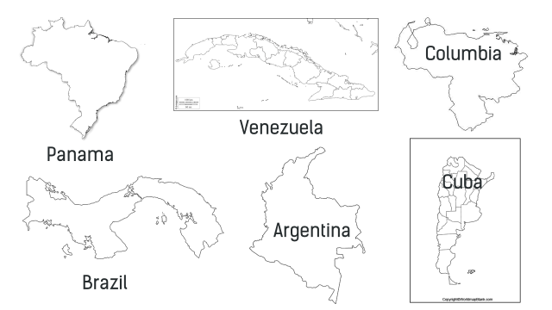
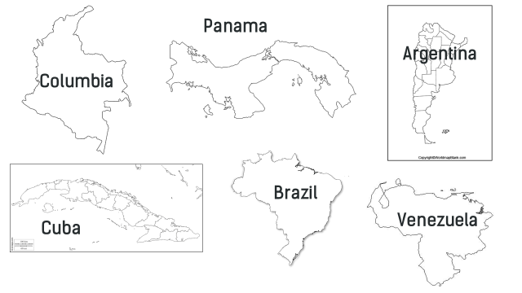
Trò chơi: “ Ai nhanh hơn”

Slide 4
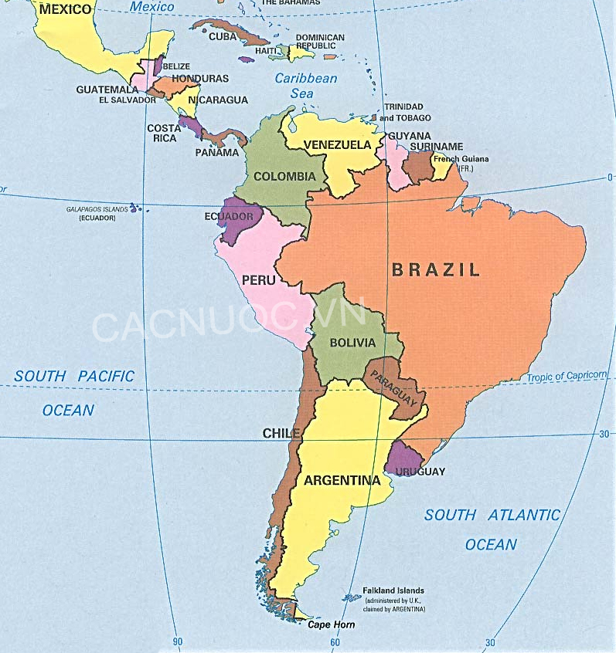
Trò chơi: “ Ai nhanh hơn”

Slide 5
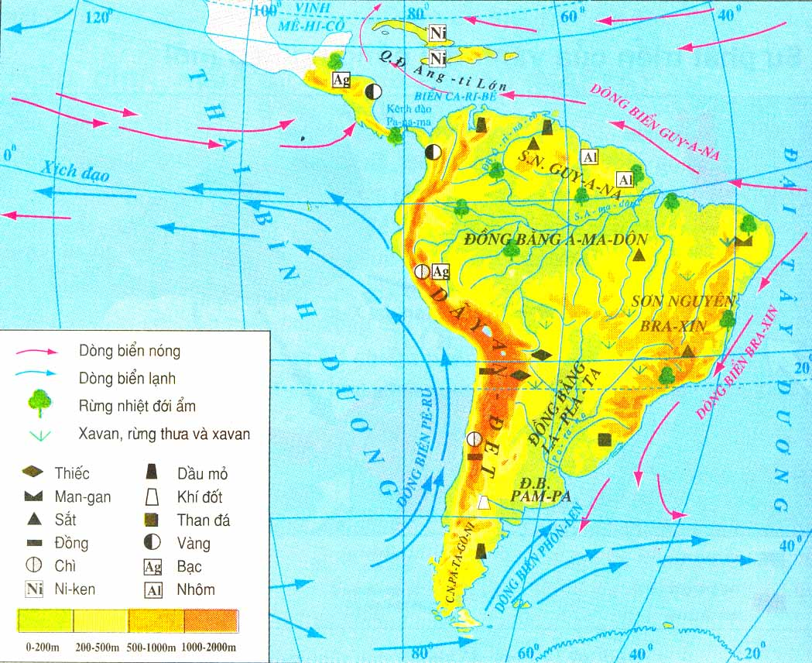
CHÂU MỸ
Bài 16: ĐẶC ĐIỂM TỰ NHIÊN TRUNG VÀ NAM MỸ
Hình 41.1-Lược đồ tự nhiên Trung và Nam Mĩ

Slide 6
BÀI 42:THIÊN NHIÊN TRUNG VÀ NAM MĨ
Đặc điểm tự nhiên Trung và Nam Mỹ
1.
Sự phân hóa theo chiều bắc - nam
2.
Sự phân hóa theo chiều đông - tây
3.
Sự phân hóa theo chiều cao

Slide 7

1. SỰ PHÂN HÓA THEO CHIỀU BẮC - NAM
Họat động cặp đôi (tự chọn)
Lựa chọn thực hiện 1 trong 3 gói câu hỏi (PHT 1)
Thời gian: 5 phút

Slide 8
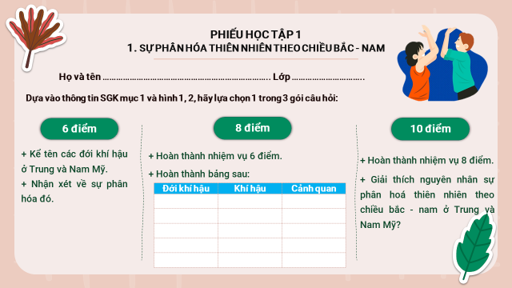
1. SỰ PHÂN HÓA THEO CHIỀU BẮC - NAM

Slide 9
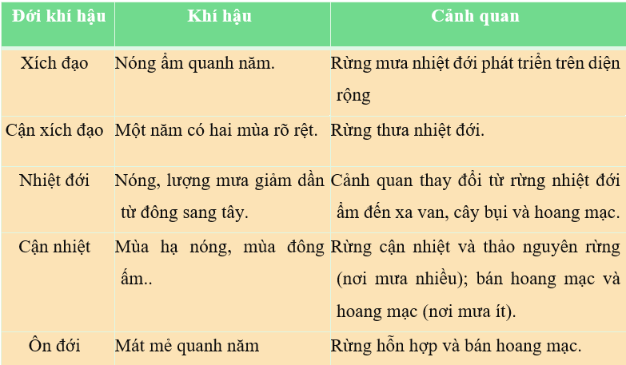
1. SỰ PHÂN HÓA THEO CHIỀU BẮC - NAM

Slide 10
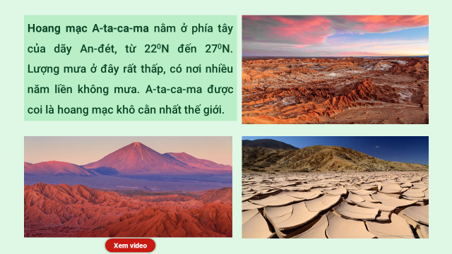
1. SỰ PHÂN HÓA THEO CHIỀU BẮC - NAM
Em có biết?

Slide 11
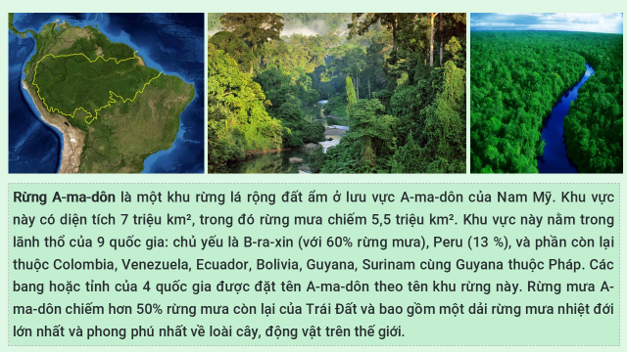
1. SỰ PHÂN HÓA THEO CHIỀU BẮC - NAM
Em có biết?

Slide 12
1. SỰ PHÂN HÓA THEO CHIỀU BẮC - NAM
Em có biết?

Slide 13
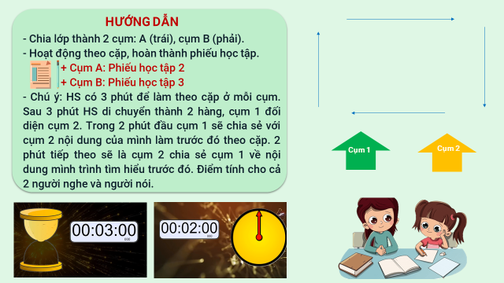
2, SỰ PHÂN HÓA THEO CHIỀU ĐÔNG – TÂY VÀ CHIỀU CAO

Slide 14
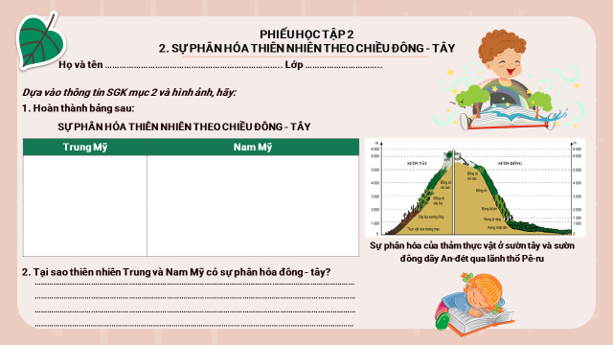
2, SỰ PHÂN HÓA THEO CHIỀU ĐÔNG – TÂY VÀ CHIỀU CAO

Slide 15
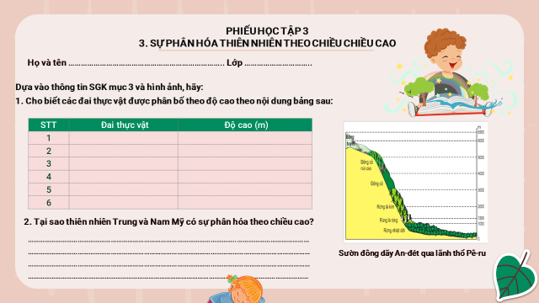
2. SỰ PHÂN HÓA THEO CHIỀU ĐÔNG – TÂY VÀ CHIỀU CAO

Slide 16
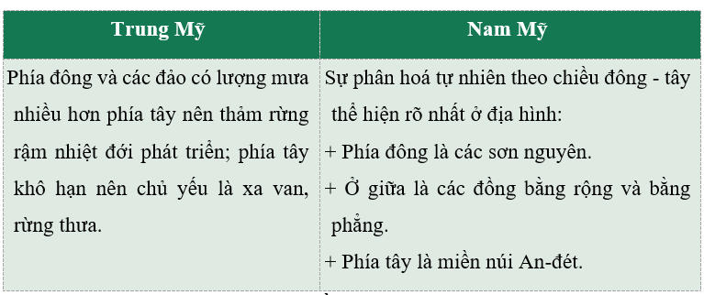
2. SỰ PHÂN HÓA THEO CHIỀU ĐÔNG – TÂY

Slide 17
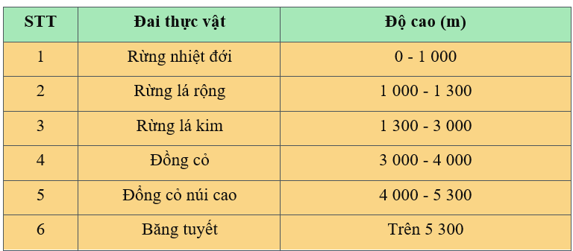
3. SỰ PHÂN HÓA THEO CHIỀU CAO

Slide 18
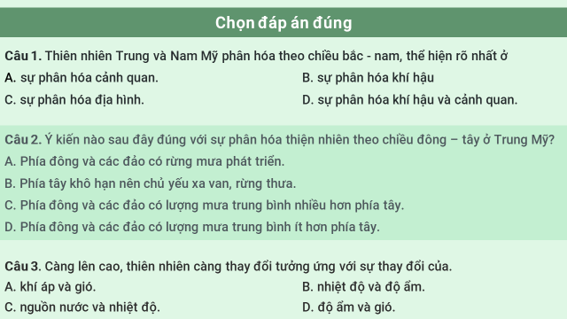
4. LUYỆN TẬP

Slide 19
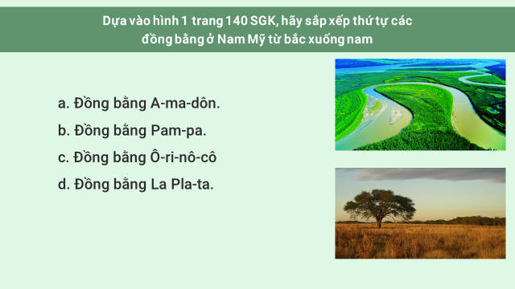
4. LUYỆN TẬP

Slide 20
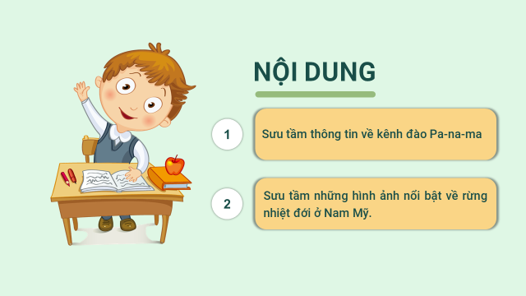
4. VẬN DỤNG

Slide 21


Slide 22

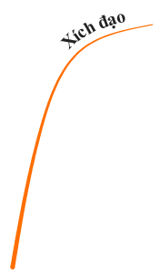
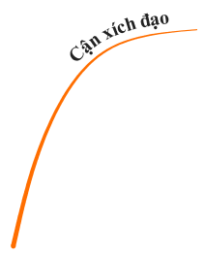














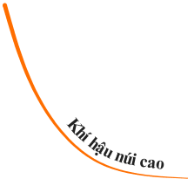
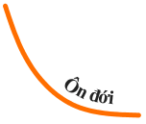



BÀI TÂPVẬN DỤNG
BẢN ĐỒ TƯ DUY

